Slide 1
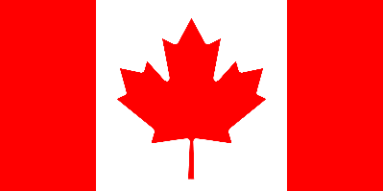
CONFINI
N: Mar Glaciale Artico
S: Stati Uniti
O: Stati Uniti – Oceano Pacifico
E: Oceano Atlantico
CANADA
geografia fisica
geografia politica
OROGRAFIA
Capitale: Ottawa
Orientam.politico: Stato federale
Monti:
Montagne Rocciose
Catena Costiera
Mackenzie
Appalachi
Pianure:
Plains (vasta area pianeggiante)
geografia economica
PIL/ab.: 50.436 $
Moneta: dollaro canadese
1° settore
IDROGRAFIA
2,2% degli occupati
Agricoltura: grano (sesto produttore al mondo), avena, orzo, mais e soia
Allevamento: bovini, ovini, suini e animali da pelliccia
Pesca: merluzzi, salmoni, aringhe e aragoste
Foreste (terzo paese al mondo per estensione)
Estrazioni minerarie: uranio, nichel (secondo produttore mondiale), alluminio, gas e petrolio
Fiumi:
Jukon
Columbia
San Lorenzo
Laghi:
Grandi Laghi (Superiore, Michigan, Huron, Ontario)
Gran Lago degli Orsi e Gran Lago degli Schiavi
CLIMA
2° settore
Clima continentale freddo. Sulla costa il clima è più mite grazie anche alla Corrente del Golfo del Messico
19,8% degli occupati
Collegato alle attività estrattive (raffinerie di petrolio)
Industria: siderurgica, metalmeccanica (aereonautica, ferrovie e alta tecnologia) e alimentare
Produzione di energia (idroelettrica)
geografia umana
CITTA’: Ottawa – Toronto – Montrèal – Quebec City - Vancouver
Abitanti-densità: 33.476.688 ab. – 3 ab./kmq
Lingua-cultura: inglese, francese – religione cattolica
3° settore
78% degli occupati
Ricerca scientifica
Telematica e telecomunicazioni
Esportazione delle materie prime

Slide 2
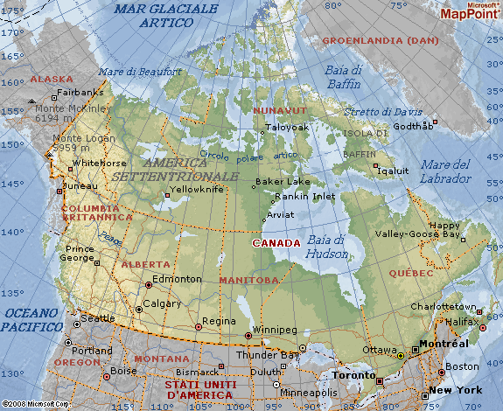
CANADA

